Slide 1
Bandurrias de Mira (Cuenca)
Los alumnos de 6° Mira

Slide 2
INFORMACIÓN
Las bandurrias de Mira están compuestas por hombres.
Se suelen tocar en la misa del Gallo cuando cantan los quintos, a los costados se encuentran los que tocan otros instrumentos diferentes.Mientras que una gente canta los otros tocan. La bandurria es un instrumento de cuerda pulsada que se toca con púa de concha o de cuerno de búfalo aunque en la actualidad se utilizan púas de plástico que tienen distintos grosores.

Slide 3
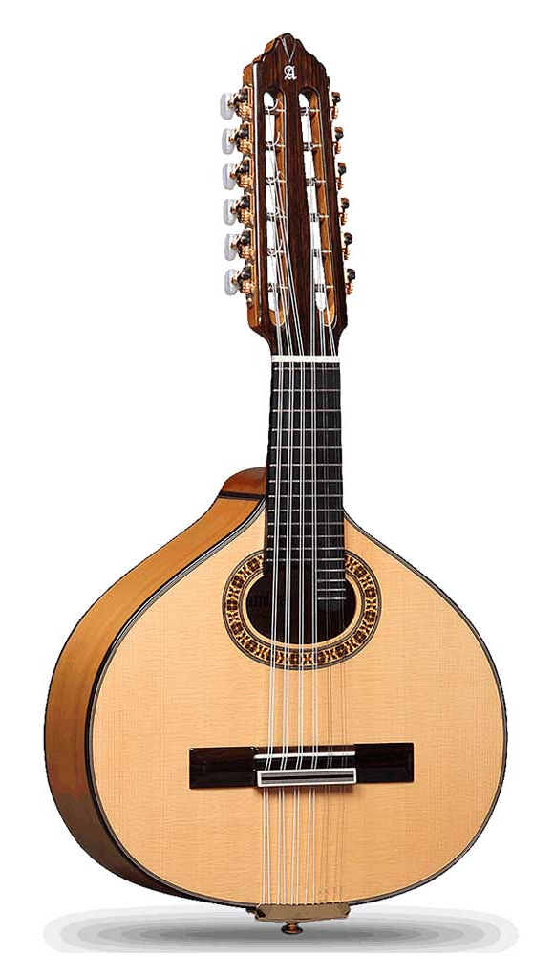
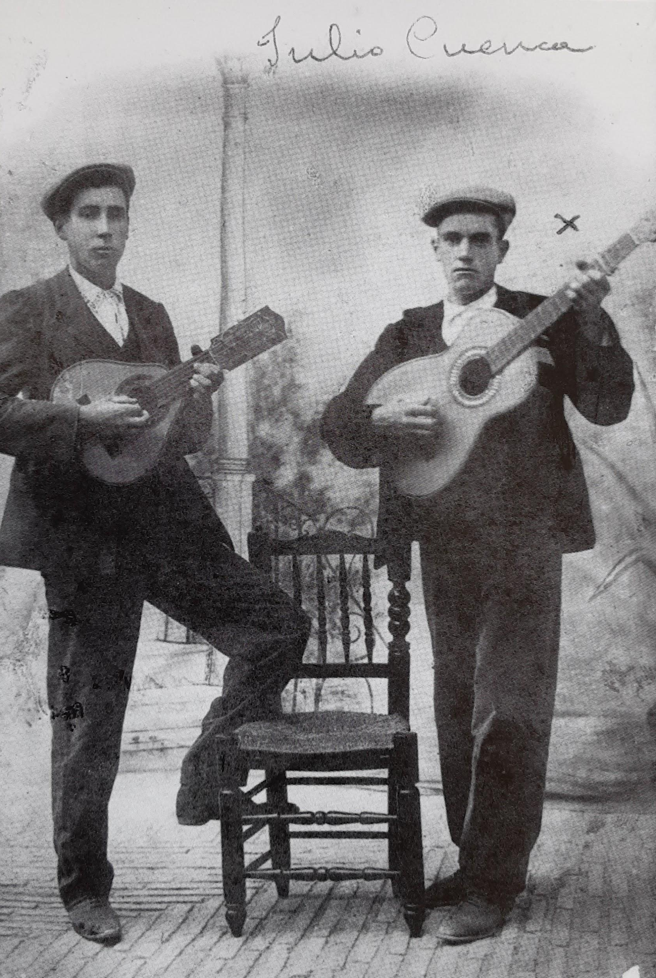
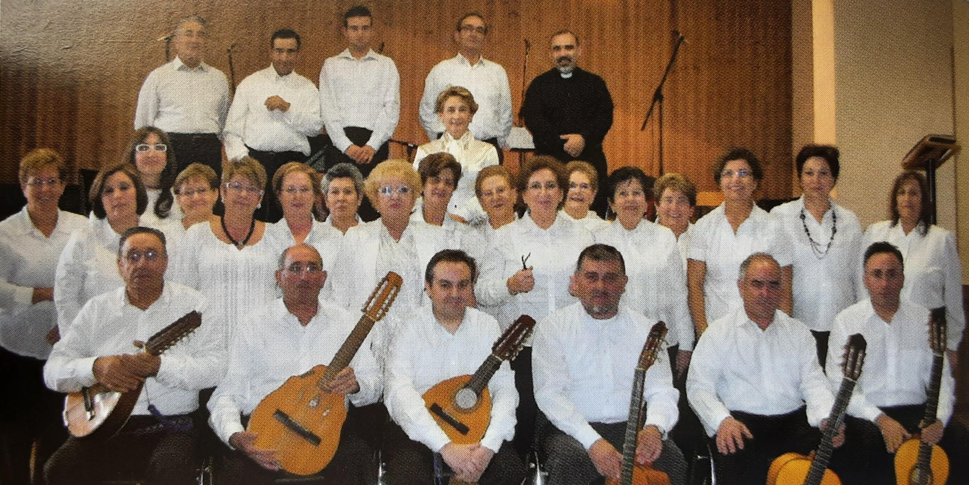
Bandurrias en Mira

Slide 4
Algunas canciones
Jotas de Mira.
Mayos a las mozas.
Las palomitas.
El pañuelo celeste.
Las serranillas.
Noche buena entrada a la iglesia.
Albá de Mira.
Himno de Mira.

Slide 5
Esperemos que os allá
gustado y gracias por vuestra atención .

